Slide 1

Aplicación para pedir bocadillos en un cine
Juan Manuel Martinez R.

Slide 2
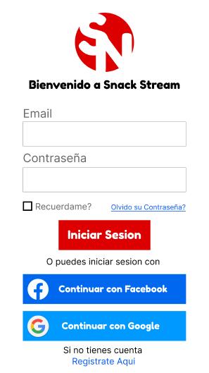
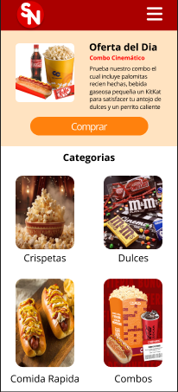
Descripción del proyecto
El Producto: "Snack Stream" es una aplicación diseñada para mejorar la experiencia de los usuarios en el cine al permitirles pedir bocadillos y bebidas con anticipación desde sus dispositivos móviles.
Duración del Proyecto: El proyecto se inició en julio de 2023 y se completará en noviembre de 2023

Slide 3
Descripción del proyecto
El Problema: La problemática que enfrentamos es que en los cines tradicionales, los espectadores a menudo tienen que esperar en largas colas en los mostradores de alimentos para comprar bocadillos y bebidas antes de disfrutar de una película. Esta espera puede ser incómoda, especialmente en días concurridos, y a menudo resulta en que los usuarios se pierdan parte de la película o tengan una experiencia menos relajada.
El Objetivo: El objetivo del proyecto es crear una aplicación que permitiera a los usuarios pedir bocadillos y bebidas para el cine de manera anticipada y personalizada, eliminando así las largas esperas en las colas de los mostradores de alimentos y mejorando la experiencia general en el cine.

Slide 4
Descripción del proyecto
Mi Rol: Diseñador Principal de Experiencia de Usuario (UX) e Investigador Principal.
Responsabilidades: Mis responsabilidades fueron
1. Investigación de usuarios.
2. Diseño de la interfaz de usuario (UI).
3. Pruebas de usabilidad.

Slide 5
Investigación de usuarios
Personas
Declaraciones de problemas
Mapas de viaje del usuario
Comprendiendo
al usuario

Slide 6
Investigación de usuarios: resumen
Realice investigaciones que incluyeron entrevistas y encuestas para comprender las necesidades de los usuarios al comprar bocadillos en el cine. Descubrimos que los usuarios valoraban la conveniencia de los pedidos anticipados y la personalización de las recomendaciones de snacks, lo que influyó en nuestro enfoque de diseño. Nuestras suposiciones iniciales sobre la importancia de evitar colas se complementaron con estas nuevas ideas centradas en la anticipación y la personalización.

Slide 7
Investigación de usuarios: puntos débiles
1
2
3
4
Punto de dolor
Punto de dolor
Punto de dolor
Punto de dolor
El dolor identificado de las largas esperas en las colas de los cines destacó la necesidad de una solución que mejorará la comodidad del usuario.
El problema de la falta de opciones personalizadas en la compra de bocadillos en el cine destaca la necesidad de adaptar la experiencia del usuario a sus preferencias individuales.
La problemática de la falta de recomendaciones de snacks en el cine señala una oportunidad para ofrecer a los usuarios sugerencias basadas en sus preferencias y hábitos anteriores.
El problema de la pérdida de tiempo y la interrupción de la experiencia cinematográfica debido a las colas en el cine nos motiva a diseñar una aplicación que permita a los usuarios realizar pedidos anticipados

Slide 8
Persona: Andres
Problem statement
Andrés es un empleado junior quien necesita ahorrar tiempo a la hora de pedir bocadillos en un cine para no perderse la película con sus compañeros de oficina

Slide 9
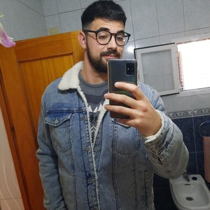
"Coordinar los pedidos de bocadillos en el cine puede ser complicado"
Goals
Frustrations
- Andrés busca eficiencia en pedidos de bocadillos para el cine: rápidos y listos antes de la película, ahorrando tiempo.
-Andrés busca una aplicación confiable para personalizar y garantizar la precisión de su pedido de bocadillos, evitando errores en los productos solicitados.
- Andrés busca ofertas y promociones exclusivas en la aplicación de pedidos de bocadillos del cine para obtener descuentos y ventajas adicionales.
- Andrés se frustra cuando tiene que coordinar los pedidos de bocadillos para un grupo grande de compañeros de trabajo o salidas con amigos
- Andrés ha experimentado frustración cuando los pedidos grandes están incompletos o incorrectos.
-Andrés ha estado en largas filas del cine para hacer pedidos esto interrumpe su productividad y consume tiempo precioso.
Add image that represents this persona
Andres
Age:
Education:
Hometown:
Family:
Occupation:
20 años
Cursando educación superior
Manizales, Barrio Chipre
Independiente
empleado junior
Andrés es un empleado junior en una empresa de tecnología en crecimiento. Cada semana, se encarga de coordinar el pedido de bocadillos para él y sus doce compañeros de trabajo durante las sesiones de cine improvisadas en la oficina.
Con su tiempo limitado, Andrés busca una solución eficiente para evitar las largas filas del cine y asegurarse de que todos los pedidos estén completos y correctos.

Slide 10
Persona: Sofia
Problem statement
Sofía es una diseñadora gráfica quien necesita pedir bocadillos del cine con anticipación para evitar hacer largas filas con sus dos hijos y evitar el estrés a última hora

Slide 11
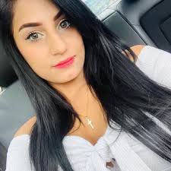
“Me encanta llevar a mis hijos al cine, pero las largas filas y la falta de opciones adecuadas para ellos pueden ser frustrantes.”
Goals
Frustrations
- Sofía busca una aplicación que le brinde comodidad y facilidad al realizar pedidos de bocadillos para el cine, teniendo en cuenta su ocupada vida con dos hijos.
-Sofía busca opciones en la aplicación que puedan adaptarse a las preferencias y necesidades dietéticas de sus hijos, como menús para niños, opciones sin alérgenos o bocadillos más saludables.
- Sofía desea tener la flexibilidad de programar pedidos en la aplicación y recogerlos en un horario conveniente para ella y sus hijos
- La aplicación permite a Sofía evitar las largas filas en el cine, lo que reduce el tiempo que sus hijos tienen que esperar y evita situaciones estresantes y de impaciencia.
- La aplicación ofrece opciones específicas para niños en el menú de bocadillos, lo que resuelve la frustración de Sofía al no encontrar opciones adecuadas y atractivas para sus hijos.
- La app coordina pedidos anticipados para Sofía, evitando la frustración de última hora y brindándole una experiencia fluida y conveniente en el cine con sus hijos.
Add image that represents this persona
Sofia
Age:
Education:
Hometown:
Family:
Occupation:
32 años
Educación Superior - Profesional
Pereira, Los Alamos
2 Hijos
Diseñadora Gráfica
Sofía, una diseñadora gráfica ocupada con dos hijos, busca una solución conveniente para los bocadillos del cine. La aplicación le permite programar pedidos anticipados, evitando el estrés de última hora y brindándole más tiempo para disfrutar con sus hijos.

Slide 12
Mapa de viaje del usuario
Objetivo Andres: Realizar pedidos anticipados de alta calidad para él y sus compañeros de trabajo.
Objetivo Sofia: Realizar pedidos de manera rápida y eficiente mientras disfruta del espacio de trabajo

Slide 13
Persona: Andres
Goal: Realizar pedidos anticipados de alta calidad para él y sus compañeros de trabajo.
ACTION | Iniciar sesión en la aplicación de Snack Stream. | Explorar menú y seleccionar productos deseados | Personalizar el pedido y agregar notas especiales | Revisar y confirmar pedido | Realizar pago y programar la recolección del pedido
TASK LIST | Tasks A. Ingresar a la app B. Ingresar nombre de usuario y contraseña | Tasks A. Navegar por las categorías del menú B. ver las descripciones de los productos y hacer uso de los filtros de búsqueda C. seleccionar los productos | Tasks A. Solicitar ingredientes adicionales B. Personalizar la preparación del pedido | Tasks A. Verificar los productos seleccionados B. Verificar detalles del pedido C.Confirmar pedido | Tasks A. Seleccionar método de pago B. Programar la hora para recoger el pedido
FEELING ADJECTIVE | User emotions -Cómodo por la apariencia y diseño de la app -Seguro por poder ingresar en su cuenta personalizada | User emotions -Emocionado por los diversos productos que puede escoger | User emotions -Satisfecho por poder realizar su pedido personalizado | User emotions -Aliviado por al revisar cuidadosamente su pedido y ver que todo esté correcto | User emotions -Satisfecho al realizar el proceso de pago exitosamente
IMPROVEMENT OPPORTUNITIES | Recordar usuario para así no tener que ingresar siempre las credenciales | Sistema de notificaciones en tiempo real | Ofrecer recomendaciones personalizadas según pedidos anteriores | Informar en tiempo real el estado de su pedido | Proporcionar sistemas de pago adicionales

Slide 14
Persona: Sofia
Goal: Realizar pedidos de manera rápida y eficiente mientras disfruta del espacio de trabajo
ACTION | Iniciar sesión en la aplicación de Snack Stream. | Explorar menú y seleccionar productos deseados | Personalizar el pedido y agregar notas especiales | Revisar y confirmar pedido | Recoger el pedido y disfrutar de la función
TASK LIST | Tasks A. Entrar a la app B. ingresar credenciales | Tasks A. Leer el menú B. Observar las opciones de los bocadillos y bebidas C. seleccionar los productos | Tasks A. Agrega detalles de sus bocadillos y solicita sus preferencias nutricionales B. confirma sus indicaciones y preferencias | Tasks A. Verificar los productos seleccionados B. Verificar detalles del pedido antes de confirmarlo C.Confirmar pedido | Tasks A. Esperar que el pedido este listo B. Ir al cine elegido y recoger su pedido para disfrutar de la función con sus hijos
FEELING ADJECTIVE | User emotions -Emocionada por llegar utilizar la app -Frustrada por la tipografía ilegible | User emotions -Emocionada por los diversos productos que puede escoger | User emotions -Satisfecha por poder realizar su pedido personalizado | User emotions -Aliviada por revisar cuidadosamente su pedido y ver que todo esté correcto | User emotions -Satisfecha al recibir su pedido poder disfrutar de la función con su familia
IMPROVEMENT OPPORTUNITIES | Cambiar la tipografía de la letra para que sea mas legible | Mejorar la descripción de los productos |  | Ofrecer diversos métodos de pago como tarjetas de crédito | Proporcionar un área de recogida rápida

Slide 15
Bocetos en papel.
Bocetos digitales.
Prototipo de baja fidelidad.
Estudios de usabilidad.
Empezar
a diseñar

Slide 16
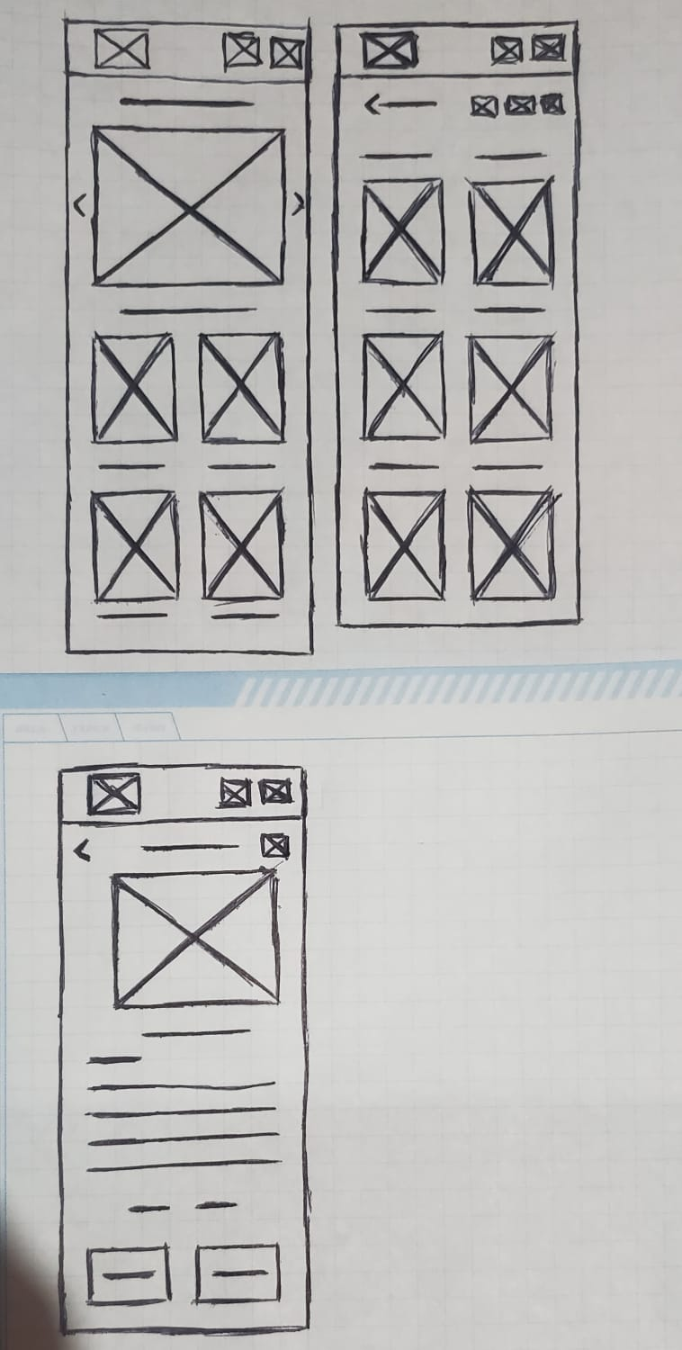
Bocetos de Papel

Slide 17
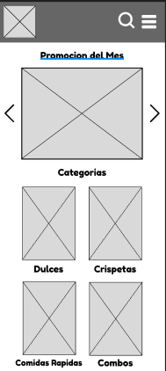
Bocetos Digitales
Logo de la app
Vemos la pantalla principal de la app con categorías y promociones
Imágenes de los productos

Slide 18
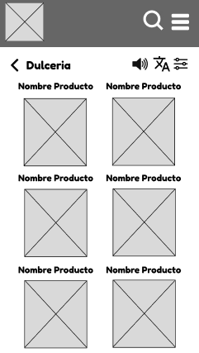
Bocetos Digitales
Logo de la app
Iconos para la accesibilidad
Vemos la pantalla de una de las categorías de la app en este caso la sección de dulces, en donde tenemos iconos de accesibilidad como lector de pantallas y cambio de idioma
Imágenes de los productos

Slide 19
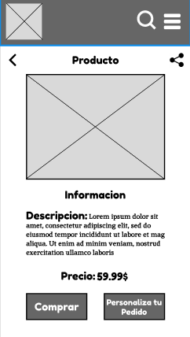
Bocetos Digitales
Logo de la app
Icono de compartir producto
Vemos la pantalla del producto seleccionado, con un icono para compartir el producto, detalles del producto y botones de acción para comprar directamente el producto o personalizar producto
Botones para comprar y personalizar pedido

Slide 20
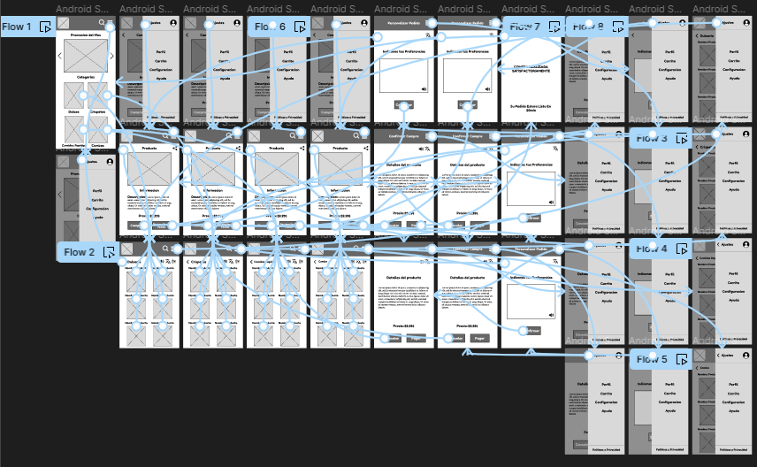
Prototipo Lo-Fi
Link del Prototipo:
https://www.figma.com/file/QGGowu6XaMeOLhPv1Zoc17/Snack-Stream?type=design&node-id=0-1&mode=design&t=chc0EiQa1pC0nvJ8-0
Screenshot of prototype with connections or prototype GIF

Slide 21
Estudio de usabilidad: hallazgos
Escriba una breve introducción a los estudios de usabilidad que realizó y sus hallazgos.
Hallazgos de la ronda 1
Hallazgos de la ronda 2
Navegación Inicial:En el primer round de estudios de usabilidad, nos enfocamos en la navegación inicial de los usuarios
1
Tour de Inicio Rápido: Ofrecemos a los nuevos usuarios un breve tutorial al abrir la aplicación por primera vez para familiarizarlos con la navegación
1
2
Categorías o Detalles de Productos: En el segundo round, nos enfocamos en la navegación de usuarios dentro de las categorías o detalles de productos en la aplicación
2
Organización Intuitiva:Reorganizamos las categorías de productos de manera lógica y fácil de entender para que los usuarios encuentren rápidamente lo que están buscando.
3
Previsualización del Producto: En el tercer round, exploramos la experiencia de los usuarios al previsualizar productos en la aplicación.
3
Descripciones Detalladas: Agrega descripciones detalladas de productos junto con las imágenes para proporcionar información adicional

Slide 22
Refinación
el diseño
Maquetas
Prototipo de alta fidelidad
Accesibilidad

Slide 23
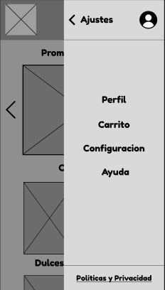
Mockups
Before usability study
After usability study
Se implementó en la barra o menú lateral la un botón de ayuda para brindar un tutorial a los usuarios nuevos

Slide 24
Mockups
Main mockup screen for display
Main mockup screen for display
Main mockup screen for display
Main mockup screen for display

Slide 25
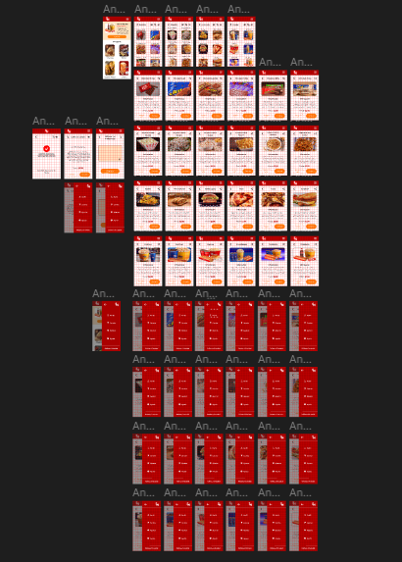
Prototipo Hi-Fi
Link del Prototipo:
https://www.figma.com/proto/76fNn1nYrYJhW5zeMCkWR8/Esquemas-de-Pagina?type=design&node-id=7-1404&t=tSGeYl0h3zP7Q7dz-0&scaling=scale-down&page-id=2%3A2&starting-point-node-id=7%3A1404
Screenshot of prototype with connections or prototype GIF

Slide 26
Consideraciones de accesibilidad
1
2
3
Contraste de Colores:
Aseguré que los colores tengan suficiente contraste para que todos puedan leer fácilmente. Usé herramientas para verificar el contraste y asegurarme de que cumple con las normas de accesibilidad.
Tamaño de Texto y Iconos Ajustables:
Hice que el texto y los iconos sean lo suficientemente grandes y se puedan ajustar. Quiero que los usuarios puedan cambiar el tamaño del texto y los iconos según sus necesidades. Usé unidades de medida relativas para que sea fácil escalar.
Navegación y Táctil Amigable:
Me aseguré de que la aplicación sea fácil de usar en dispositivos móviles. Aseguré que los botones y menús estén lo suficientemente separados para evitar toques accidentales, y que los gestos táctiles como el pellizcar o deslizar funcionen sin problemas.

Slide 27
Avanzando
Conclusiones
Proximos Pasos

Slide 28
Takeaways
Impact:
El impacto de nuestros diseños se refleja en la mejora significativa de la experiencia del usuario al comprar bocadillos en el cine. Un participante en nuestro estudio de usabilidad comentó: "La aplicación hace que comprar bocadillos en el cine sea mucho más rápido y conveniente. Ahora puedo disfrutar de la película sin preocuparme por las largas colas".
What I learned:
A lo largo de este proyecto, he aprendido la importancia de la investigación centrada en el usuario y la iteración continua en el diseño de experiencias digitales. Comprendí cómo identificar problemas reales de los usuarios, incorporar retroalimentación, y priorizar la accesibilidad y la usabilidad.

Slide 29
Proximos pasos
1
2
3
Desarrollo y Pruebas en el Mundo Real:
La siguiente etapa sería llevar el prototipo a una fase de desarrollo y pruebas en el mundo real para que los usuarios puedan experimentar y proporcionar comentarios reales.
Monitoreo Continuo y Actualizaciones:
Una vez lanzada, sería esencial mantener un monitoreo continuo de la aplicación, recopilando datos sobre el uso y la retroalimentación de los usuarios.
Expansión y Marketing:
A medida que la aplicación gane tracción, la expansión a más cines y la implementación de estrategias de marketing serían esenciales para aumentar la adopción.

